Slide 1
মাল্টিমিডিয়া ক্লাসে সবাইকে শুভেচ্ছা

Slide 2
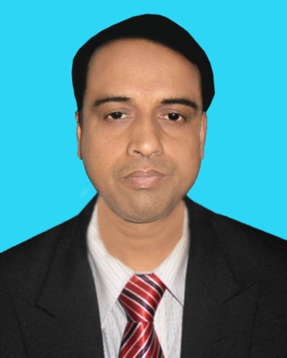
পরিচিতি
মো: আব্দুল মালেক
সহকারী শিক্ষক (কম্পিউটার)
কাজী আব্দুল মাজেদ একাডেমী
পাংশা, রাজবাড়ী।
মোবাইল : ০১৭১৭-০০২১৫১
ই-মেইল : abdulmalek1972p@gmail.com
Website: www.teachersnews24.com
শ্রেণি – ষষ্ঠ
বিষয় - বিজ্ঞান

Slide 3
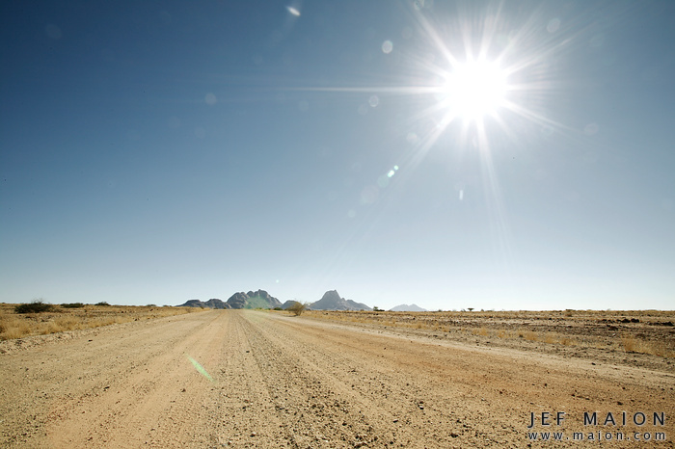
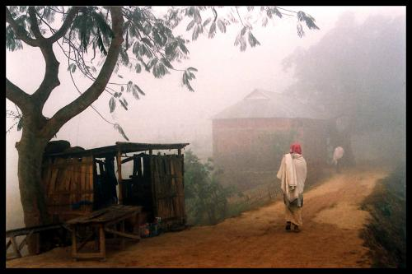
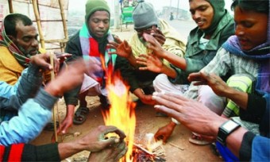
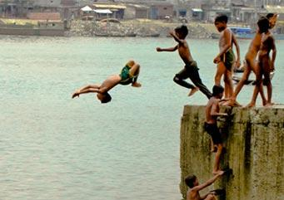

Slide 4
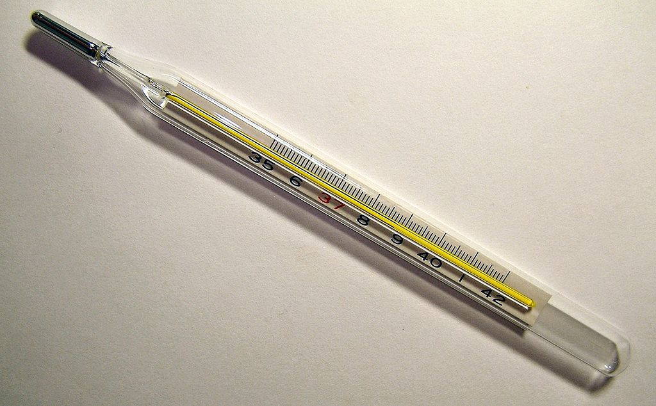
তাপ

Slide 5
শিখনফল
তাপ কি তা বলতে পারবে
তাপের একক কি তা বলতে পারবে
তাপেরউৎস ও উৎপত্তি ব্যাখ্যা করতে পারবে
তাপের ফলাফল বর্ণনা করতে পারবে
তাপ ও উষ্ণতার পার্থক্য করতে পারবে

Slide 6
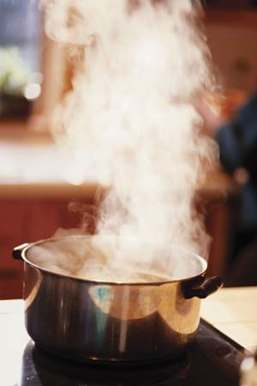
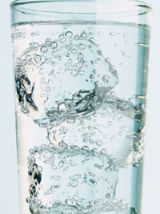
গরম পানি
ঠান্ডা পানি

Slide 7
তাপের উৎস
সূর্য

Slide 8
তাপের প্রভাব
তাপ প্রয়োগের ফলে পদার্থের প্রসারণ

Slide 9
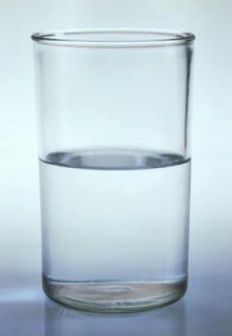
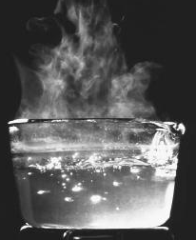
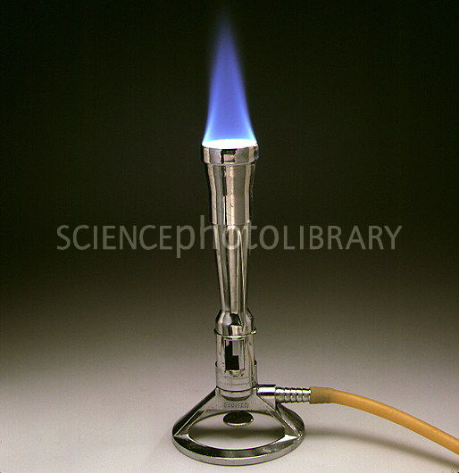
তাপ ও তাপমাত্রার পার্থক্য
তাপমাত্রা বৃদ্ধি
তাপ প্রয়োগ

Slide 10
দলীয় কাজ
১। রেল লাইনের চেইনগুলোর সংযোগস্থলে কিছুটা ফাঁকা রাখা হয় কেন? –ব্যাখ্যা কর।
২। গরুর গাড়ির চাকার উপর লোহার বেড় পরানোর জন্য লোহার বেড়টিকে গরম করা হয় কেন? –ব্যাখ্যা কর।

Slide 11
মূল্যায়ন
১। তাপ কি?
২। তাপের দুটি উৎসের নাম বল।
৩।তাপের ফলে বস্তুর কি কি পরিবর্তন হয়
৪। তাপ ও তাপমাত্রার মধ্যে পার্থক্য বল

Slide 12
বাড়ির কাজ
একটি পাত্রে কিছু পানি নিয়ে তাতে কিছু সময় ধরে তাপ দিয়ে লক্ষ্য করে দেখবে যে তাতে পানির আয়তনের কোন পরিবর্তন হয় কি-না? ( কাজের সময় অভিভাবকের উপস্থিতি আবশ্যক)

Slide 13
ধন্যবাদ

